Slide 1
Mission internationale d’appui aux pays non affectés par la maladie à virus Ebola pour la Préparation et le renforcement des capacités
Sénégal, 17 – 21 novembre 2014
Constats & Actions prioritaires

Slide 2
Plan de la présentation
Objectifs
Introduction
Actions Prioritaires
Constats
Méthodologie
Prochaines étapes

Slide 3
Objectifs généraux de la mission
S’assurer dans les meilleurs délais que le Sénégal est opérationnellement prêt pour détecter, investiguer en toute sécurité et notifier les éventuels cas de maladies à virus Ebola et conduire une riposte efficace en évitant la survenue d’une flambée de plus grande ampleur;
Identifier les actions prioritaires requises pour renforcer la préparation dans les 30, 60, 90 jours.

Slide 4
Introduction
Déclaration de l’épidémie de maladie à virus Ebola
  En Guinée le 21 mars 2014 à Guéckédou, Macenta et Kissidougou
  Au Liberia le 30 mars 2014 à Lofa
  En Sierra Leone le 25 mai 2014 à Kailahun et Kénéma
  Au Nigeria le 24 juillet 2014 à Lagos
  Au Sénégal le 29 août 2014 à Dakar
  Au Mali le 23 octobre à Kayes
Recommandations formulées par le comité d’urgence du RSI
Création d’une mission des Nations Unies pour appuyer la lutte contre la maladie à virus Ebola
Etablissement d’une mission Internationale conjointe d’appui aux Pays non affectés par la maladie à virus Ebola (Guinée Bissau, Côte d’Ivoire, Mali, Sénégal)

Slide 5
Objectifs spécifiques de la mission
Organiser un exercice de simulation sur table avec les responsables nationaux ;
Analyser les résultats obtenus en administrant la checklist élaborés pour les pays non affectés;
Convenir les actions prioritaires efficaces et urgentes à mettre en œuvre pour combler les écarts identifiés ;
Initier immédiatement des actions pour combler les écarts identifiés ;
Organiser le suivi de la mise en œuvre des actions prioritaires;
Evaluer après 30, 60 et 90 jours la mise en œuvre des actions prioritaires retenues de la mission et fournir un rapport.
Plan Opérationnel 30/60/90

Slide 6
Méthodologie
Séances de travail avec les responsables nationaux et les partenaires;
Visites d’un district et de services ciblés par l’équipe;
Revue du plan de préparation et riposte du pays
Discussion préparatoire à l’exercice de simulation;
Tenue d’un exercice de simulation à l'hôtel Neptune de Saly à Mbour (Région de Thiès);
Elaboration d’un plan d’amélioration sur la base des constats découlant des activités précédentes;
Equipe conjointe composée de :
  MSAS
  OMS
  UNICEF
  UNOCHA
CDC / Atlanta
Jhon Hopkins Centre pour la communication
Autres Partenaires

Slide 7
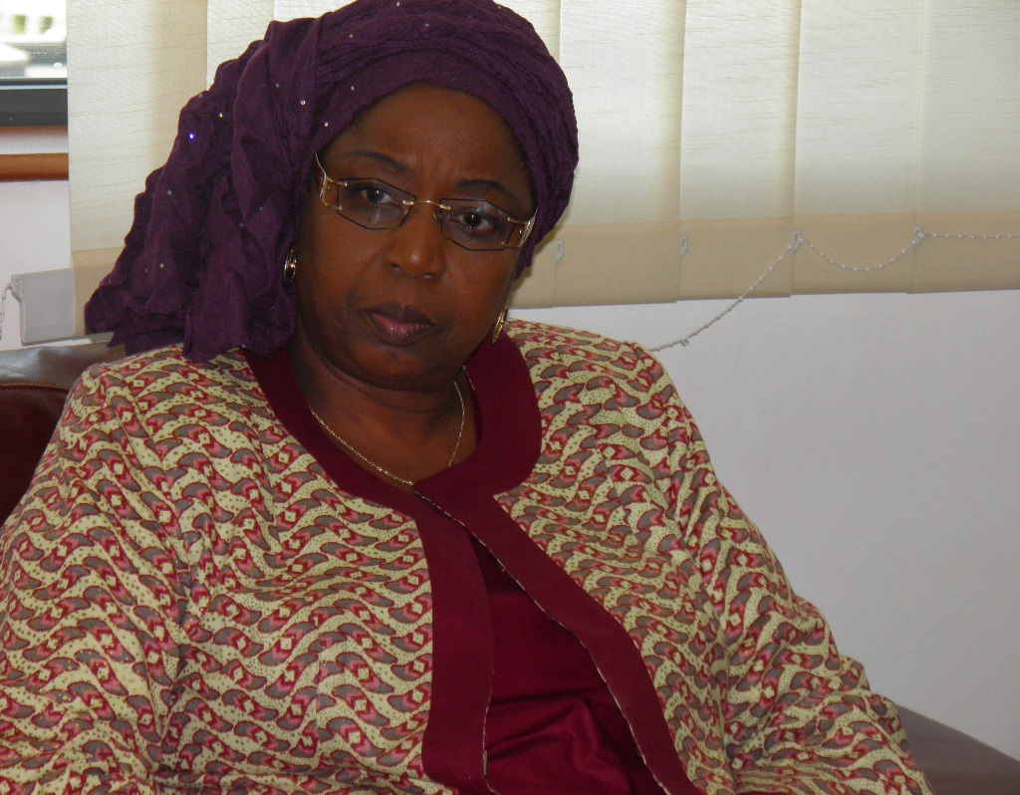

Méthodologie
Audience de l’équipe conjointe avec le Ministre de la santé et ses collaborateurs

Slide 8
Coordination
Forces
Initiation de mise en place du COUS
Volonté politique et disponibilité des fonds pour le COUS
Existence d’un organigramme et de plan de communication centralisé
Points à améliorer
Accélération dans la mise en place du COUS
Insuffisance de capacités de stockage propre au MSAS en termes de logistique
Clarification de l'encrage du COUS dans l'organigramme du MSAS

Slide 9
Actions prioritaires Coordination
1) – Coordination: Rendre opérationnel le COUS
Réviser et diffuser l'organigramme du MSAS intégrant le COUS
Diffuser les TDR du COUS
Doter le COUS de RH adéquates dès la parution de l'arrêté
Former le personnel recruté
Affecter des locaux provisoires
Exercices de simulation
Construire et équiper un local définitif (site et partenaire identifié pour la construction et les équipements)
Mettre en œuvre d'une logistique de transport dédiée à la réponse aux urgences

Slide 10
Constat: Actions prioritaires Coordination
1) – Coordination (suite)
Assurer la logistique de coordination des centres de prise en charge
Organiser périodiquement des exercices de simulation
Mettre en place un système informatisé de recueil des données épidémiologiques et des suivis des contacts
2) – Budget global
Plaidoyer pour le renouvellement du fonds d’urgence en cas de nécessité

Slide 11
Actions prioritaires Coordination
3) - Logistique
Identifier et dénombrer au niveau des autres structures des moyens logistiques mobilisables
Aménager des espaces de stockage à tous les niveaux
Accélérer la mise en place de l’unité logistique
Finaliser la mise en place du COUS
répondre aux besoins logistiques des autres groupes dans les régions/districts

Slide 12
Surveillance épidémiologique
Forces
Disponibilité des outils et supports à tous les niveaux
Formation déjà faite au niveau national
Bulletin Epidémiologique Hebdomadaire (BEH) édité et diffusé régulièrement
Points à améliorer
Le personnel de santé ne maitrise pas les directives diffusées
Les versions "dures" des directives ne sont disponibles
Tous les districts n'ont les relais communautaires formés pour la surveillance
Elaboration de support pour la surveillance communautaire pour formation des relais communautaires

Slide 13
Actions prioritaires
Surveillance épidémiologique
Sensibiliser la population à utiliser le seul numéro unique de communication; (Alertes – SNEIPS – 800 00 5050)
Mettre en place des antennes régionales du SAMU
Recrutement et formation de personnel pour animer les antennes régionales et les suivre
Mise à disposition de l’équipement nécessaire au niveau des antennes régionales
Dispenser des formations sur la définition de cas et l'investigation des cas
Analyse des performances du système de surveillance
Etendre la liste de diffusion du BEH à tous les partenaires
Formation et supervision du personnel sur les directives, les supports, y compris le remplissage des fiches de notification des cas

Slide 14
Equipes de Réponse Rapide
Forces
Note de service de MSAS
Quelques personnel de santé formé par MSF
Points à améliorer
Manque de ressources humaines pour constituer l’EIR
La plupart des personnels de santé formés sont à Dakar
Actions prioritaires
Finaliser la cartographie de l'EIR, création et formation des équipes au niveau de régions
Sensibiliser la population des régions à utiliser le numéro unique de communication
Former les personnels de EIR - port et de l’enlèvement de l’EPI

Slide 15
Suivi des contacts
Forces
Existence et partage des outils (fiches) de suivi de contact
Formation de certains agents sur le module ciblant certaines régions
Existence d’un réseau communautaire dynamique (association de relais polyvalents)
Points à améliorer
Absence de formation des agents de santé et communautaires sur le module de suivi des contacts
Insuffisance de ressources (logistique, financières, humaines)
Actions Prioritaires
Formation des agents pour le suivi des sujets contacts dans les 72 heures
Assurer le logistiques pour le suivi des sujets contacts pendant 21

Slide 16
Laboratoire
Forces
Système de transport et d’expédition des échantillons existe
Possibilité d'analyse au niveau national
Points à améliorer
Manque de ressources pour le transport des échantillons provenant des régions les plus éloignées
Manque de réactifs
Activités Prioritaire
Mettre en place un mécanisme de transport rapide des échantillons provenant des régions les plus éloignées (véhicules, carburant, prise en charge de convoyeur…)
Mettre en place un dispositif d’approvisionnement régulier en kits de prélèvements
Procéder au recyclage trimestriel du personnel de laboratoire aux bonnes pratiques de prélèvements et au port et enlèvement d’EPI

Slide 17
Capacités aux Points d’entrée
Forces
Existence de Plans sectoriels au Port Autonome de Dakar et Aéroport LSS
Formation du personnel dans certains PoE
Existence d’un dispositif minimal aux PoE terrestres et maritimes;
Points à améliorer
Pas de salle d’isolement des voyageurs dans certains PoE
Gap en personnel -effectif insuffisant - communication et logistique
Manque d’exercice de simulation

Slide 18
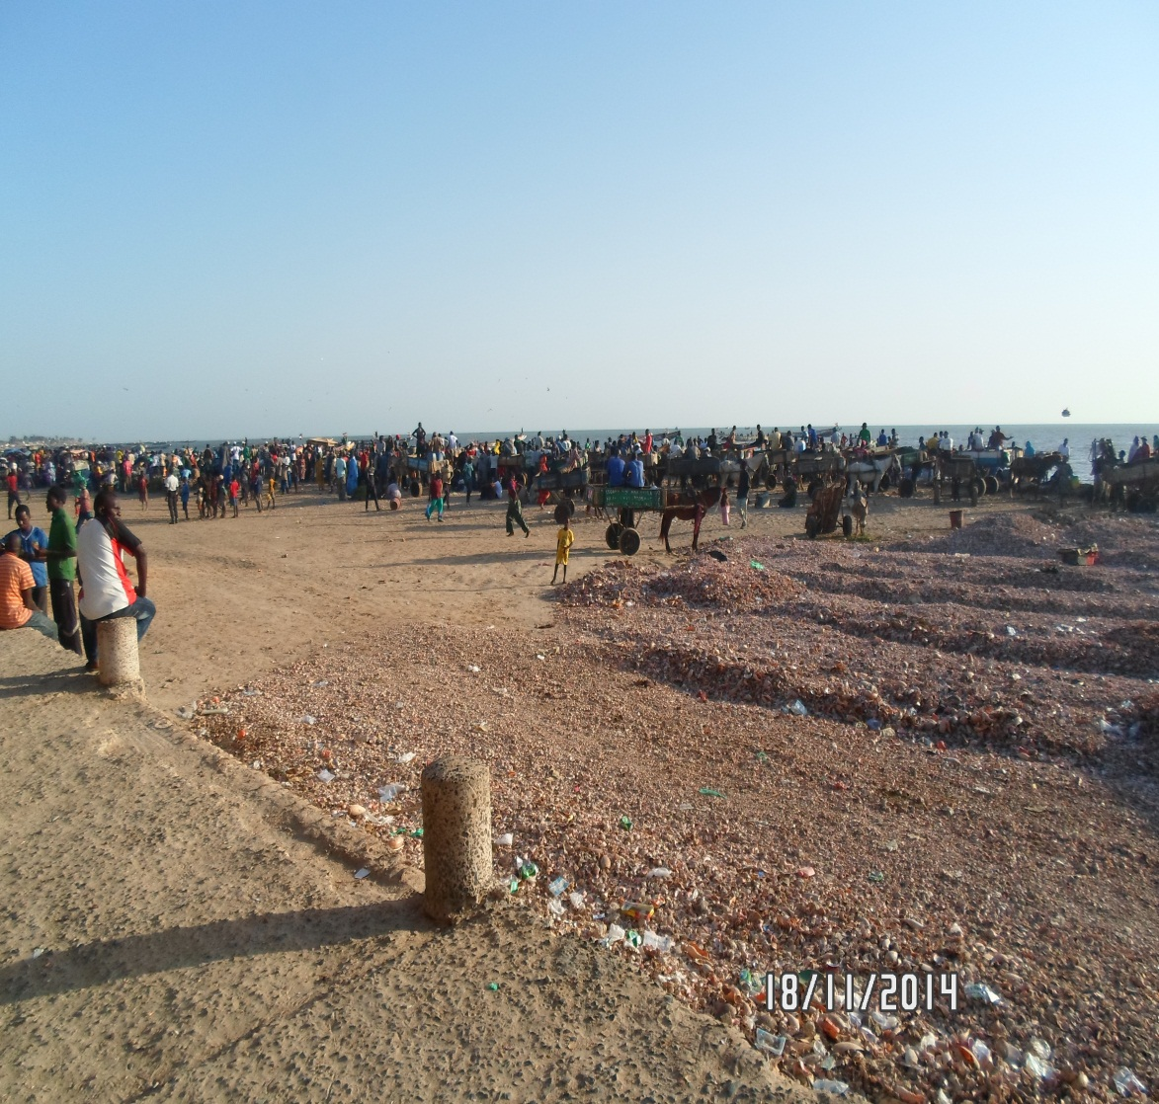
Actions prioritaires
Dépistage aux points d’entrée
Détecter tout cas suspect d'Ebola aux points d'entrée
Assurer l'isolement et les premiers soins de tout cas suspect aux points d'entrée
Renforcer la sensibilisation des voyageurs aux points d'entrée

Slide 19
Actions prioritaires
Dépistage aux points d’entrée
Détecter tout cas suspect d'Ebola aux points d'entrée
Assurer l'isolement et les premiers soins de tout cas suspect aux points d'entrée
Renforcer la sensibilisation des voyageurs aux points d'entrée

Slide 20
Prévention et lutte contre les infections
Forces
Existence de matériel et des posters sur l'hygiène de base et la désinfection
Réalisation de quelques actions de communication sur l'hygiène
Des groupes formés (60) sur la prévention des infections
Points à améliorer
Mise en place des matériel et des affiches/aide mémoires insuffisante
Actions de sensibilisation insuffisantes
Equipement des agents formés non effectif
Actions Prioritaires
Valider la composition des kits d’hygiène Ebola (document normatif)
Fournir des kits d’hygiène Ebola a l’ensemble des centres de transit-isolement / CTE
Installer des postes de lavage des mains pour l’ensemble des centres de transit-isolement / CTE

Slide 21
Prise en charge des cas
Forces
Existence CTE de 13 lits
Existence ambulance SAMU dédiée pour Ebola
Sites pour CTE identifiés (6)
Protocoles disponibles
Formation réalisée
Points à améliorer
Capacité des CT réduite
Un seul centre de traitement est opérationnel
Une seule ambulance SAMU réservée pour Ebola est insuffisante pour tout le Sénégal
Ambulances des postes de santés sans équipages formés

Slide 22
Actions prioritaires
Prise en charge des cas
Préparer une check liste type + plan type pour la vérification des CTE et centre de transit-isolement (document normatif)
Editer et distribuer des posters sur l’habillage-déshabillage des EPI (centre de traitement, centre de transit-isolement, et centre de santé)
Assurer une formation homogène des personnels (soignants et non soignants) des équipes des centres de transit et des centres de traitement dans l'ensemble du territoire sénégalais.
Fournir des équipements adaptés (EPI) pour l’ensemble des centres de transit/ CTE.
Terminer l'aménagement des 5 centres de traitement et les 58 sites de transit

Slide 23
Mobilisation sociale / Engagement communautaire
Forces
Existence d’une structure nationale dédiée a la mobilisation (SNEIPS)
Existence d’un plan de communication avec des scénarios en cours de consolidation
Existence du numéro vert du SNEIPS (800 00 5050)
Points à améliorer
Exploitation d'information – procédures standards, partages
Inexistence de système de monitoring des rumeurs
Non fonctionnalité de certains comités de mobilisation sociale
Insuffisance de mécanisme de coordination entre les ONG et la commission communication et média à tous les niveaux

Slide 24
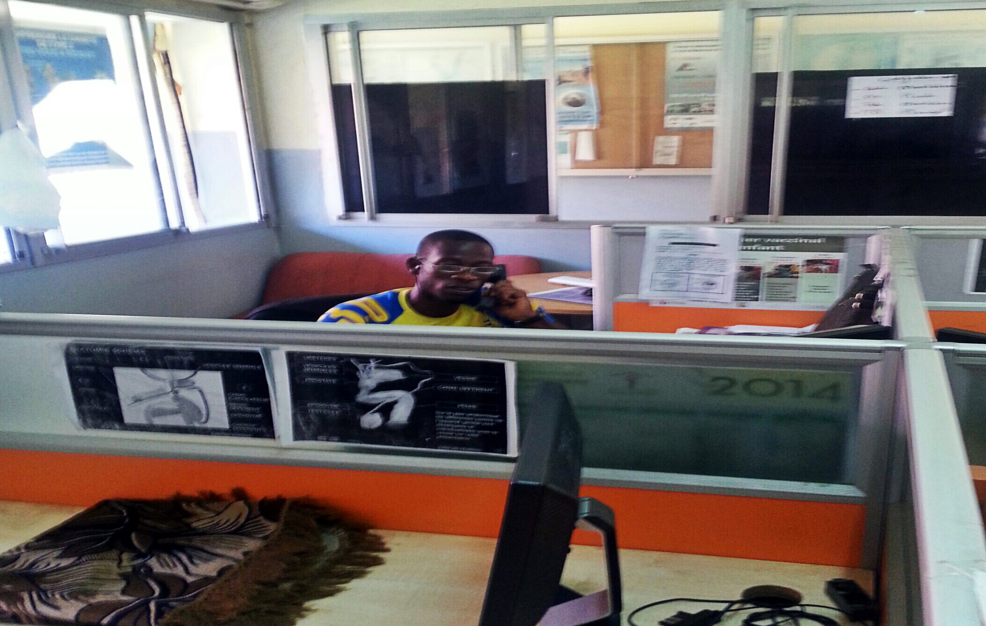
Centre d'appel du SNEIPS

Slide 25
Actions prioritaires
Mobilisation sociale et engagement des communautés
Mettre en place un cadre de partenariat avec le privé
Renforcer les compétences des journalistes en communication de crise
Augmenter la capacité technique du numéro vert: (Augmenter l’équipement du numéro vert, l’équipement et les ressources humaines)

Slide 26
Actions prioritaires
Mobilisation sociale et engagement des communautés (suite)
Traduire et adapter les supports de communication pour les cibles ayant des besoins spéciaux(mal voyants, talibés, etc.)
Concevoir des argumentaires religieux
Tenir des sessions de formation des élus locaux
Tenir des sessions de plaidoyer pour les grandes familles religieuses

Slide 27
Budget global pour l’épidémie
Forces
Existence de fonds d'urgence facilement mobilisable
Points à améliorer
Insuffisance du fonds d'urgence

Slide 28
Evaluation de l’exercice de simulation (19 Nov 2014)

Slide 29
Prochaines étapes
Finalisation du plan d’amélioration de 30/60/90;
Mise en œuvre des activités de formation sur les différentes thématiques;
Mobilisation des ressources ;
Suivi et évaluation de la mise en œuvre du plan d’amélioration dans 30/60/90 jours

Slide 30
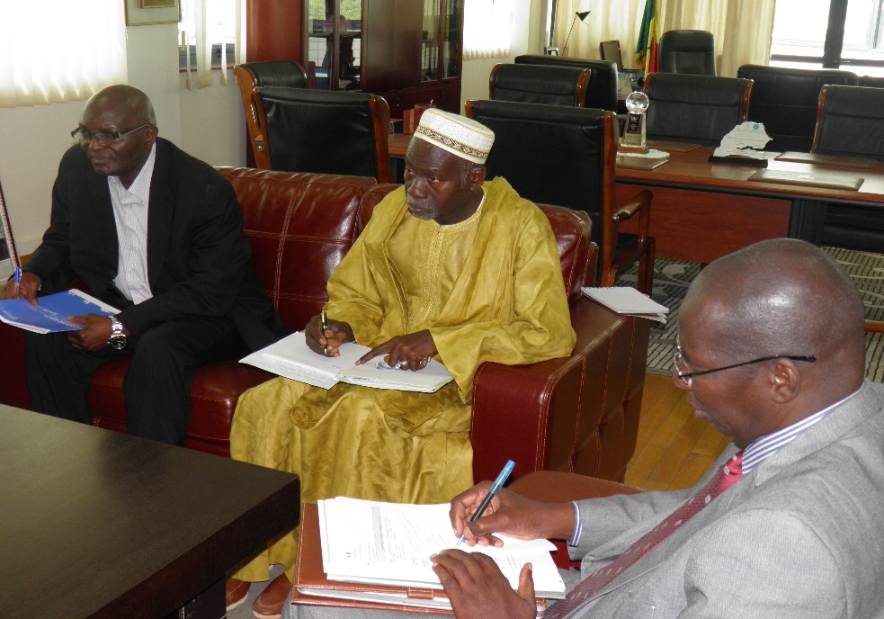
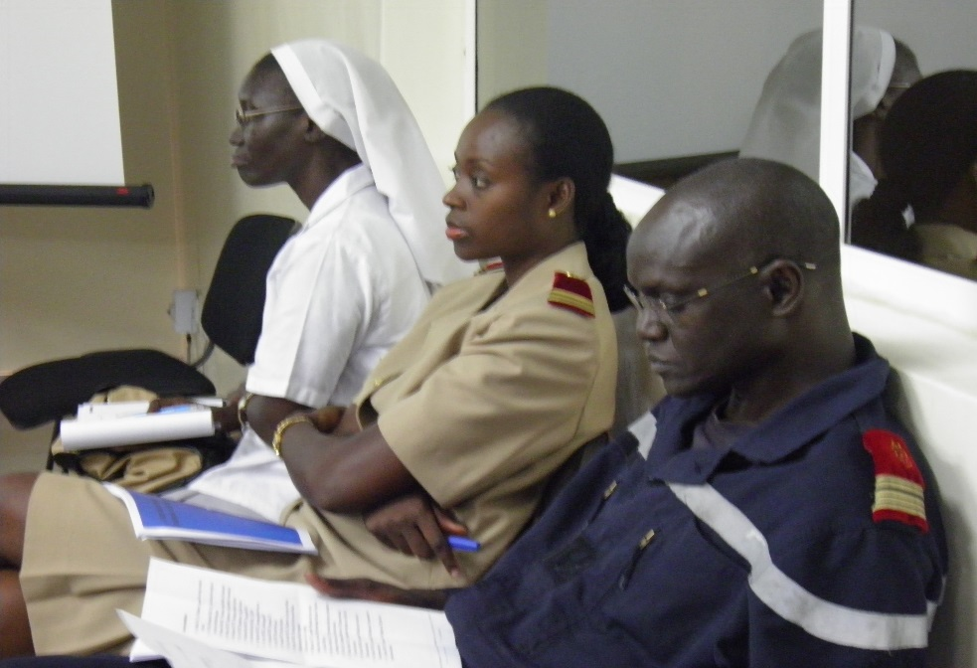
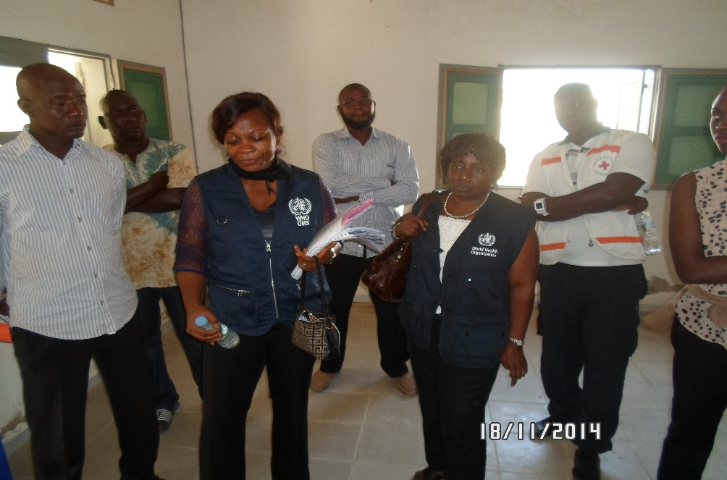
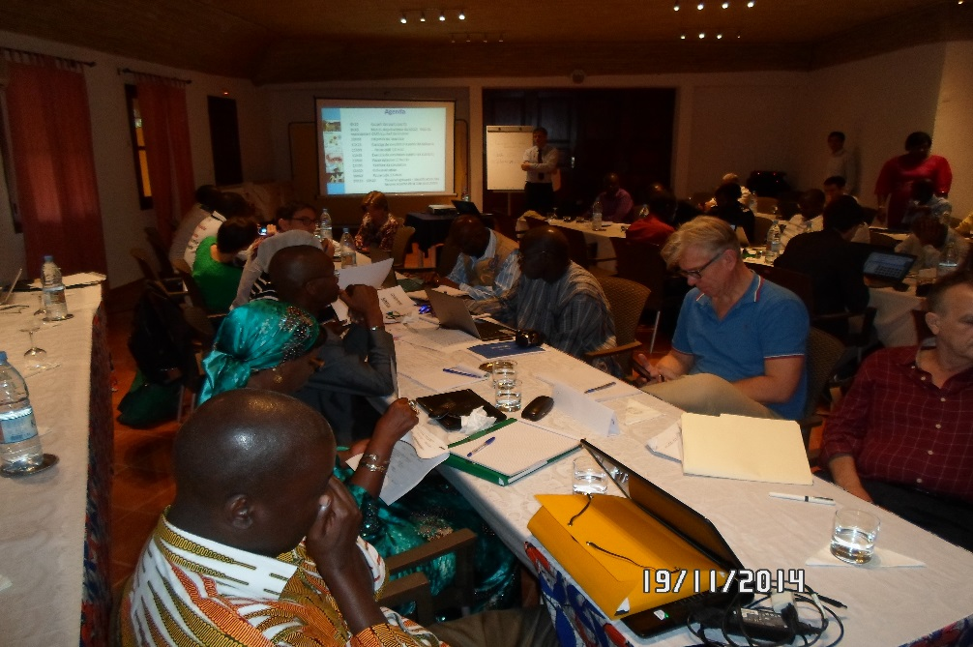
MERCI POUR VOTRE ATTENTION

